Slide 1

圆圆的沙粒

Slide 2
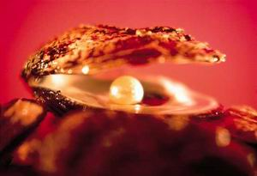

Slide 3
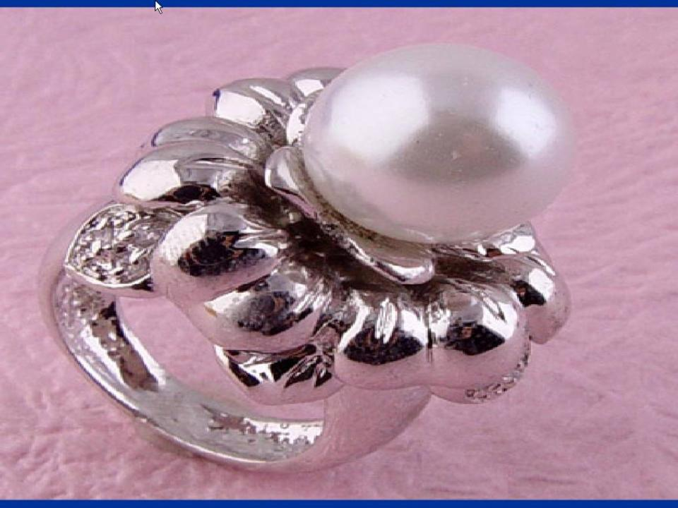

Slide 4
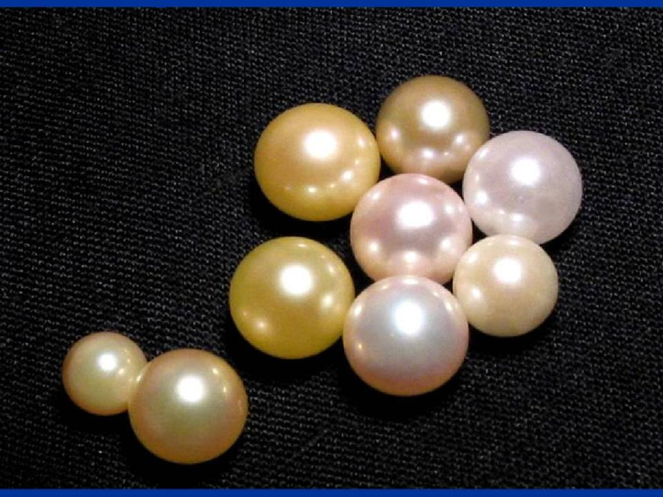

Slide 5


Slide 7
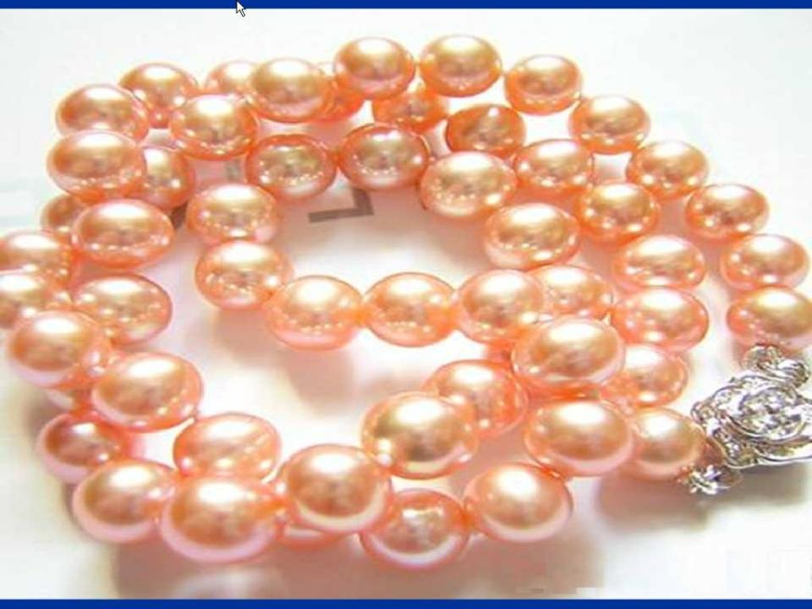

Slide 8
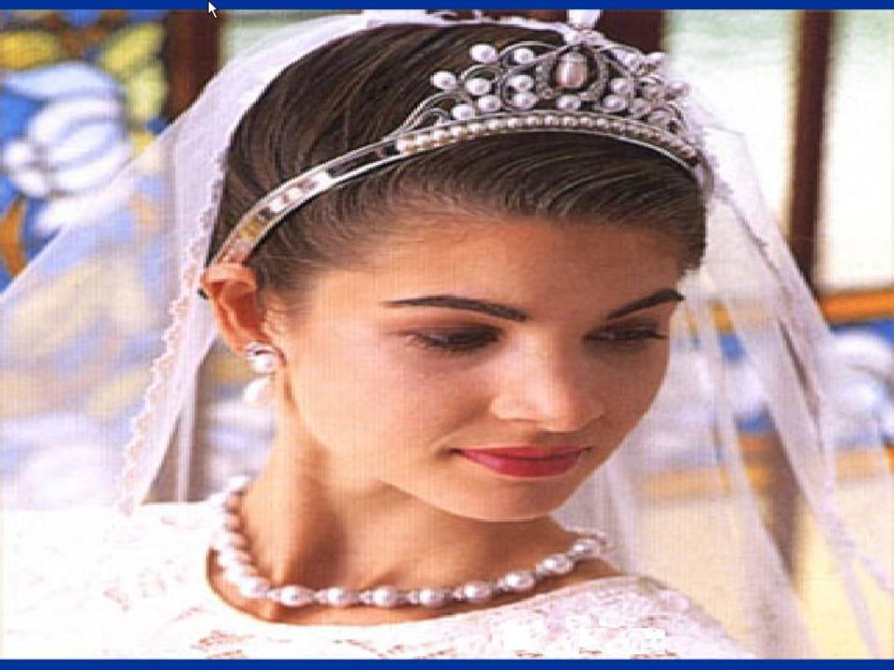

Slide 9
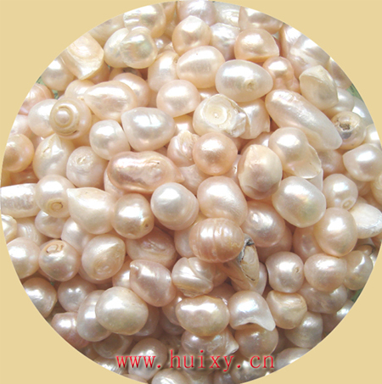

Slide 10
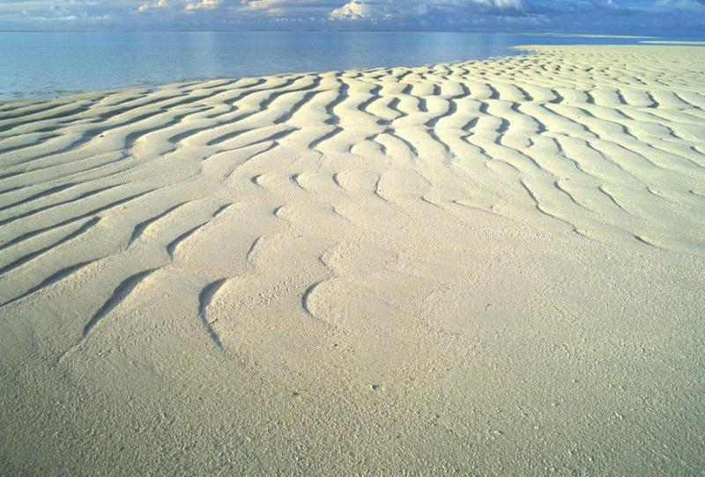

Slide 11
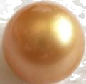
这颗沙粒是怎样变成珍珠的？
它和其他沙粒有什么不同呢？

Slide 12

⑴用横线画出这颗圆圆的沙粒的
态度和语言的句子。
⑵用波浪线画出同伴们的态度和
语言的句子。
⑶用学过的金钥匙：“体会说话人
的心情”，有感情地读一读以上句子。

Slide 13
“我要变成一颗珍珠，成为有用之材。”

Slide 14
“变珍珠？哈哈，异想天开！”
“啊呀，从今以后，它再也看不见美丽的阳光、奇妙的海景，听不到滚滚的涛声了！ ……”
“它简直是把自己关进了牢狱，太可怕了！……”

Slide 15

  圆圆的沙粒在蚌壳里度过了几十年的牢狱生活，它会遇到许多诱惑，它还可能遇到很多困难。
  展开你想像的翅膀，说说它怎样度过几十年？（它可能想些什么，做些什么？）

Slide 16
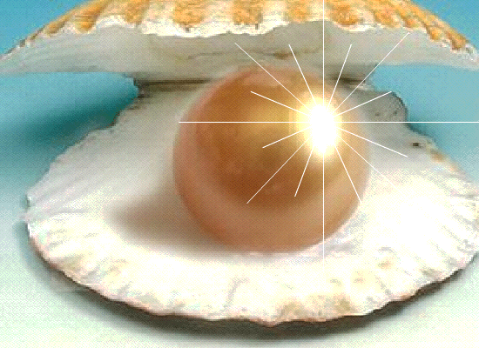
多么美丽的珍珠啊！

Slide 17
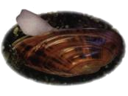
1.比较圆圆的沙粒和沙粒们选择的生活环境
2.比较圆圆的沙 粒前后的态度
3.比较同伴们对圆圆的沙粒前后的态度
4.比较结果

Slide 18

圆圆的沙粒为什么能变成珍珠？
答:因为圆圆的沙粒梦想变成珍珠，于是
它坚持不懈，不断努力，终于取得成功，
变成了美丽的珍珠。

Slide 19
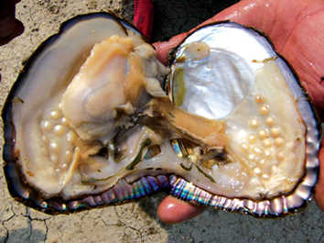
珍珠层，能分泌珍珠质,把异物包住,一层一层地,形成珍珠.

Slide 20
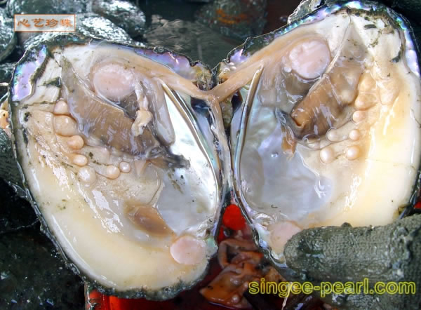

Slide 21
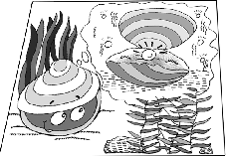
小故事《小蚌育珍珠 》
1．小蚌希望像妈妈一样，培育出美丽的珍珠。

Slide 22
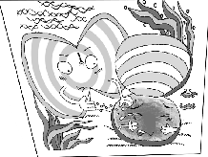
2．蚌妈妈给小蚌体内嵌入很多砂粒。
3．小蚌疼得直哭，求蚌妈妈把砂粒掏出来。

Slide 23
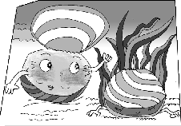
4．蚌妈妈告诉小蚌，说到做到，才能成功。

Slide 24
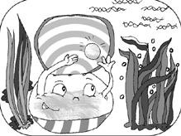
5．十年后，小蚌打开蚌壳，露出闪光的珍珠。

Slide 25
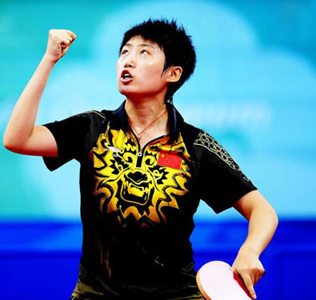

郭跃：一个平凡的鞍山女孩儿，理想是成为一名优秀的运动员。6岁开始打球，8岁时离开父母独自训练。她克服了常人难以想像的艰难：早上4点起床，晚上10点睡觉，十几年如一日。正是她不屈不挠，不断付出，她先后获得 了亚洲杯单打冠军、世界杯团体冠军，今年又获得了奥运会季军。

Slide 26
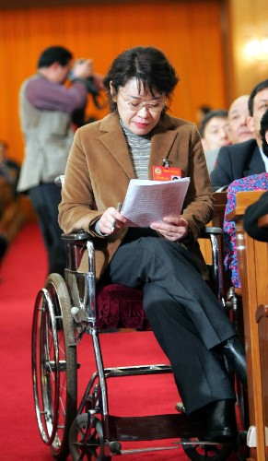
张海迪：平凡人却遭受了命运中的不平凡，五岁时因患脊髓血管瘤导致高位截瘫，她因此与学校无缘。面对不公的命运，她经受住了种种考验，靠顽强的毅力自学了小学、中学、大学的专业课程，最终成为哲学硕士。

Slide 27

作业：
1、那颗圆圆的沙粒是怎样度过几十年的？在省略的地方补写一段话。
2、你长大后想干什么？你打算为了实现这个愿望怎样努力？写一份计划书。
3、收集一篇立志成材的故事，准备明天在班上交流。

